Slide 1
半導体物理－基礎
神谷利夫
東京工業大学
総合研究院
元素戦略MDX研究センター
フロンティア材料研究所

Slide 2
講義の目的
半導体物性の計算に必要な方程式を理解する
有効質量近似
Poisson方程式
電荷中性条件
電流連続条件
Fermi-Dirac分布
ドリフト電流と拡散電流

Slide 3
有効質量近似・有効媒質近似
Blochの定理: 完全な3次元周期ポテンシャルの中では、
電子の波数ベクトル k 透過率が良い量子数となり、 固有エネルギー E(k) をもつ 固有状態: 透過率100%、散乱を受けない => 真空中の電子と同様に扱える
有効質量 m_{e}* と電荷 -|e| を持つ粒子が誘電率εの均質媒質を運動する古典的粒子として近似する 近似限界： 有効質量の限界: ・ 考えている波数、エネルギー、励起の範囲内で エネルギー分散が双曲線的(Parabolic)であること ・ バンド構造を定義できる空間範囲で電子が散乱されないこと 媒質の限界: ・モデルに影響を与える空間領域で、誘電的性質(ε)が均一であること
正孔の場合: 有効質量 m_{h}* と電荷 +|e| を持つ粒子が 誘電率εの均質媒質を運動する古典的粒子として近似する

Slide 4
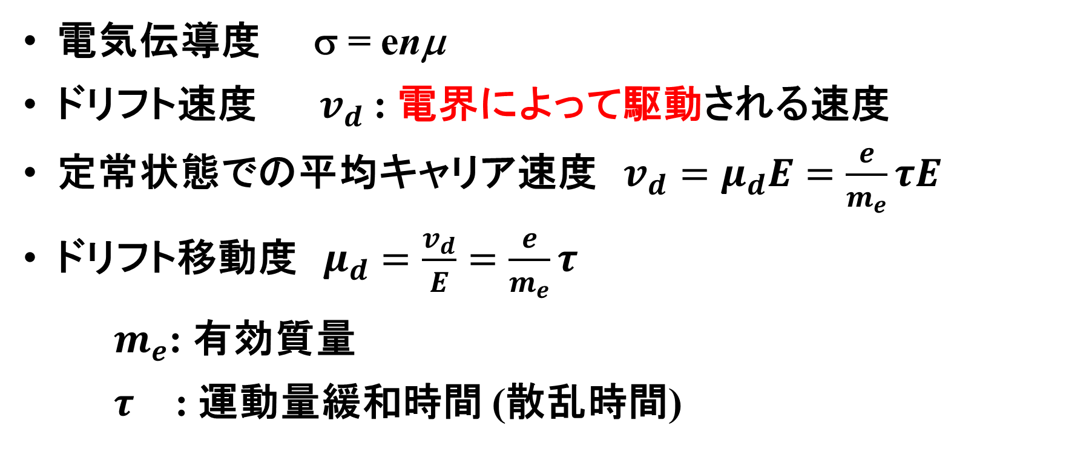
電子伝導の基礎方程式
電気伝導度 σ = enμ
ドリフト速度 $v_{d}$: 電界によって駆動される速度
定常状態での平均キャリア速度 $v_{d}=μ_{d}E=\frac{e}{m_{e}}τE$
ドリフト移動度 $μ_{d}=\frac{v_{d}}{E}=\frac{e}{m_{e}}τ$
$m_{e}$: 有効質量
$τ$ : 運動量緩和時間 (散乱時間)

Slide 5
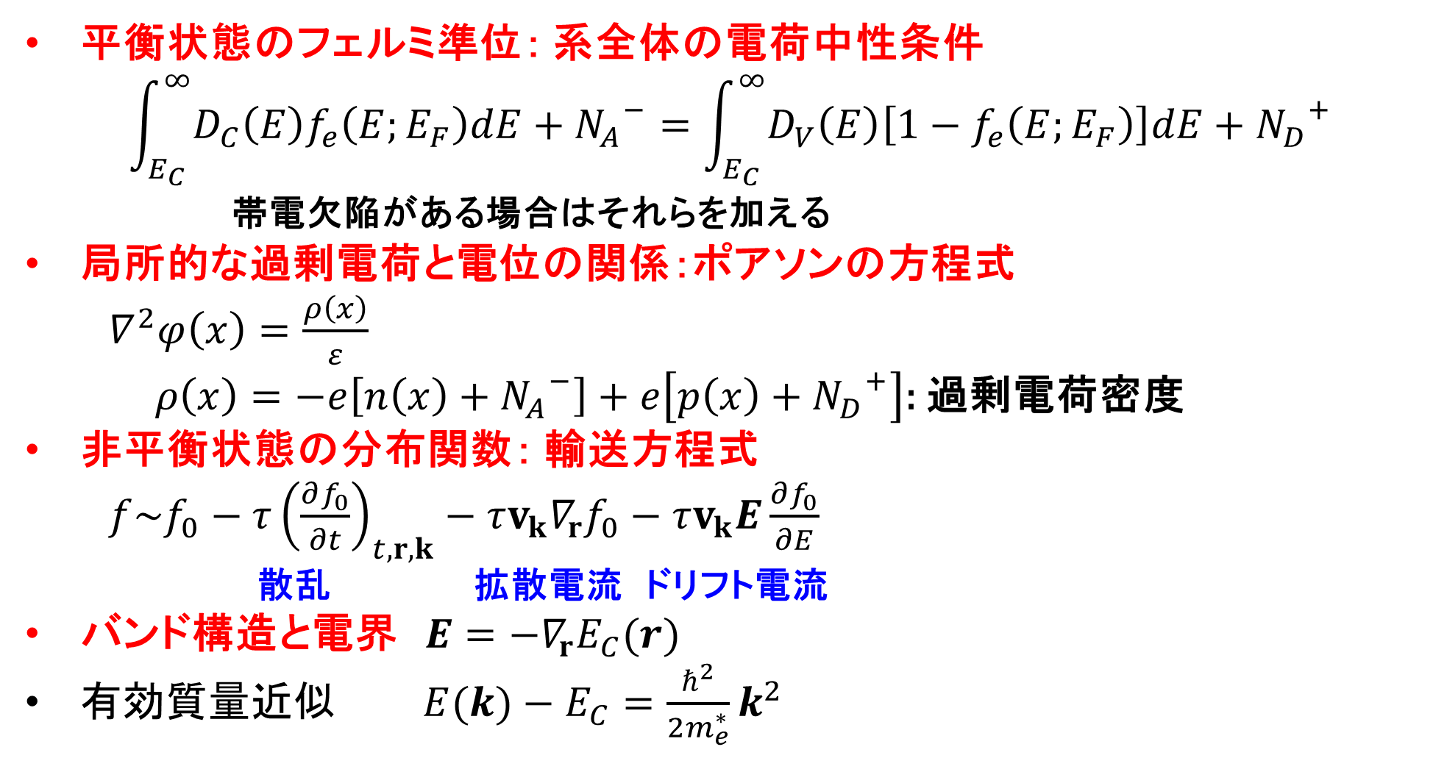
半導体の基礎方程式
平衡状態のフェルミ準位： 系全体の電荷中性条件 $\int_{E_{C}}^{∞}{D_{C}\left(E\right)f_{e}\left(E;E_{F}\right)dE}+{N_{A}}^{−}=\int_{E_{C}}^{∞}{D_{V}\left(E\right)\left[1−f_{e}\left(E;E_{F}\right)\right]dE}+{N_{D}}^{+}$
帯電欠陥がある場合はそれらを加える
局所的な過剰電荷と電位の関係：ポアソンの方程式 $∇^{2}φ\left(x\right)=\frac{ρ\left(x\right)}{ε}$ $ρ\left(x\right)=−e\left[n\left(x\right)+{N_{A}}^{−}\right]+e\left[p\left(x\right)+{N_{D}}^{+}\right]$: 過剰電荷密度
非平衡状態の分布関数： 輸送方程式 $f\sim f_{0}−τ{\left(\frac{∂f_{0}}{∂t}\right)}_{t,r,k}−τv_{k}∇_{r}f_{0}−τv_{k}E\frac{∂f_{0}}{∂E}$
散乱 拡散電流 ドリフト電流
バンド構造と電界 $E=−∇_{r}E_{C}(r)$
有効質量近似 $E(k)−E_{C}=\frac{ℏ^{2}}{2m_{e}^{∗}}k^{2}$

Slide 6
半導体、空乏層、電界
平衡状態: 自由に移動できるキャリアがあることが必要
・ Fermi準位 (電子の化学ポテンシャル) は全空間で一様
・ 自由キャリアのある領域では 電界 E = 0
・ 電界がかかるのは 空乏層、絶縁体だけ
定常状態: 電流が流れている
・ 自由キャリアがある領域にも電圧降下が発生: ΔV = ΔRI
定常状態: キャリアの生成・再結合
・ 詳細平衡を仮定
・ 電荷の光生成

Slide 7
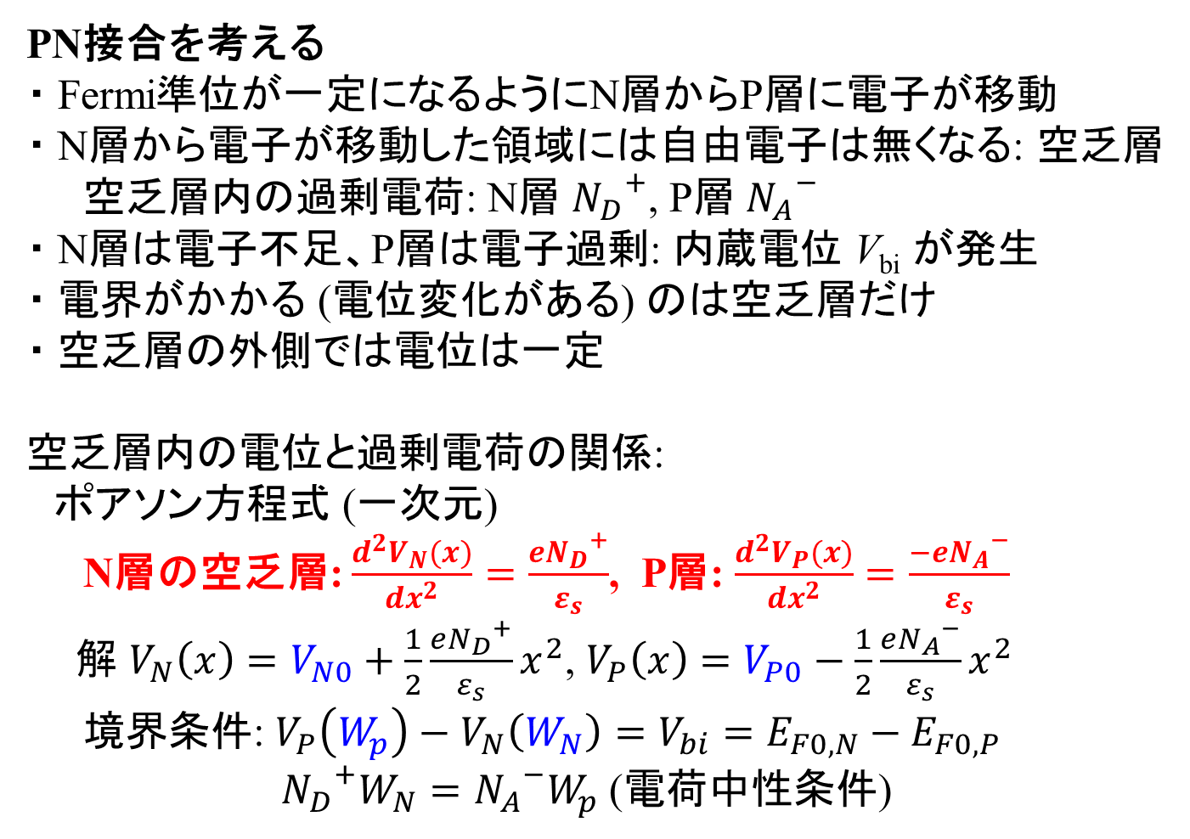
Poisson方程式の例: 空乏層
PN接合を考える
・ Fermi準位が一定になるようにN層からP層に電子が移動
・ N層から電子が移動した領域には自由電子は無くなる: 空乏層 空乏層内の過剰電荷: N層 ${N_{D}}^{+}$, P層 ${N_{A}}^{−}$
・ N層は電子不足、P層は電子過剰: 内蔵電位 V_{bi} が発生
・ 電界がかかる (電位変化がある) のは空乏層だけ
・ 空乏層の外側では電位は一定
空乏層内の電位と過剰電荷の関係:
ポアソン方程式 (一次元)
N層の空乏層: $\frac{d^{2}V_{N}(x)}{dx^{2}}=\frac{e{N_{D}}^{+}}{ε_{s}}$, P層: $\frac{d^{2}V_{P}(x)}{dx^{2}}=\frac{−{{eN}_{A}}^{−}}{ε_{s}}$
解 $V_{N}\left(x\right)=V_{N0}+\frac{1}{2}\frac{e{N_{D}}^{+}}{ε_{s}}x^{2}$, $V_{P}\left(x\right)=V_{P0}−\frac{1}{2}\frac{e{N_{A}}^{−}}{ε_{s}}x^{2}$
境界条件: $V_{P}\left(W_{p}\right)−V_{N}\left(W_{N}\right)=V_{bi}=E_{F0,N}−E_{F0,P}$
${N_{D}}^{+}W_{N}={N_{A}}^{−}W_{p}$ (電荷中性条件)
V_{bi}
p層
E_{C}(x)
－
－
－
－
+
+
+
+
E_{F}
n層
E_{V}(x)
空乏層

Slide 8
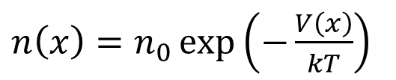
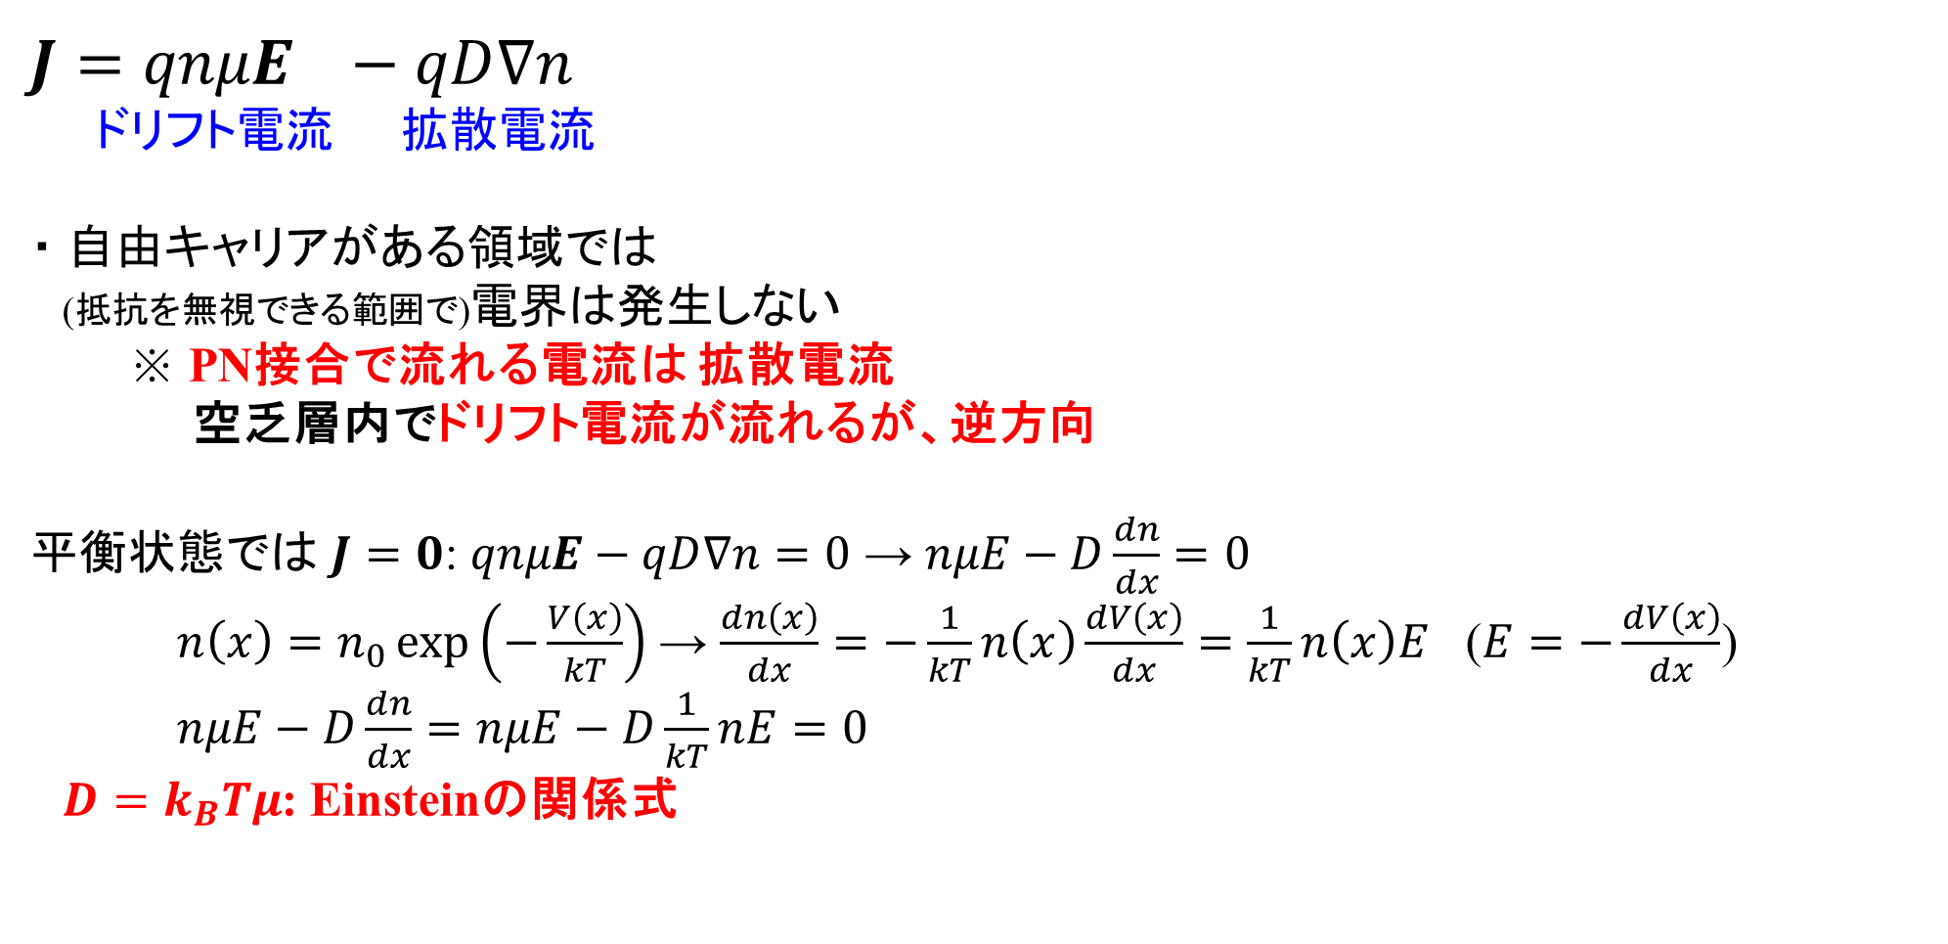
ドリフト電流と拡散電流
拡散電流
e⁻
$$J=qnμE −qD∇n$$
ドリフト電流 拡散電流
・ 自由キャリアがある領域では
(抵抗を無視できる範囲で)電界は発生しない
※ PN接合で流れる電流は 拡散電流 空乏層内でドリフト電流が流れるが、逆方向
平衡状態では $J=0$: $qnμE−qD∇n=0$ → $nμE−D\frac{dn}{dx}=0$
$n\left(x\right)=n_{0}\exp\left(−\frac{V\left(x\right)}{kT}\right)$ → $\frac{dn\left(x\right)}{dx}=−\frac{1}{kT}n\left(x\right)\frac{dV\left(x\right)}{dx}=\frac{1}{kT}n\left(x\right)E$ ($E=−\frac{dV\left(x\right)}{dx}$)
$nμE−D\frac{dn}{dx}=nμE−D\frac{1}{kT}nE=0$
$D=k_{B}Tμ$: Einsteinの関係式
ドリフト電流 e⁻
V(x)
$n\left(x\right)=n_{0}\exp\left(−\frac{V\left(x\right)}{kT}\right)$

Slide 9
アクセプター型準位とドナー型準位
アクセプター型捕獲準位 (Acceptor-like trap states)
ドナー型捕獲準位 (Donor-like trap states)
0
+
0
+
0
+
-
-
0
0
-
-
0
0
・中性の状態で電子を捕獲できる
・電子を捕獲して負に帯電
・バンドを上に曲げる
・中性の状態で電子を放出できる
・電子を放出して正に帯電
・バンドを下に曲げる
ドナー : 中性状態D⁰ から電子を放出して D⁺ になる: ドナー型欠陥
アクセプター: 中性状態A⁰ から電子を捕獲して A⁻ になる: アクセプター型欠陥
電子トラップ : 中性状態X⁰ から電子を捕獲して X⁻ になる : アクセプター型欠陥
イオン化状態X⁺ から電子を捕獲して X⁰ になる: ドナー型欠陥

Slide 10
多粒子系の量子統計力学と
Fermi-Dirac分布

Slide 11
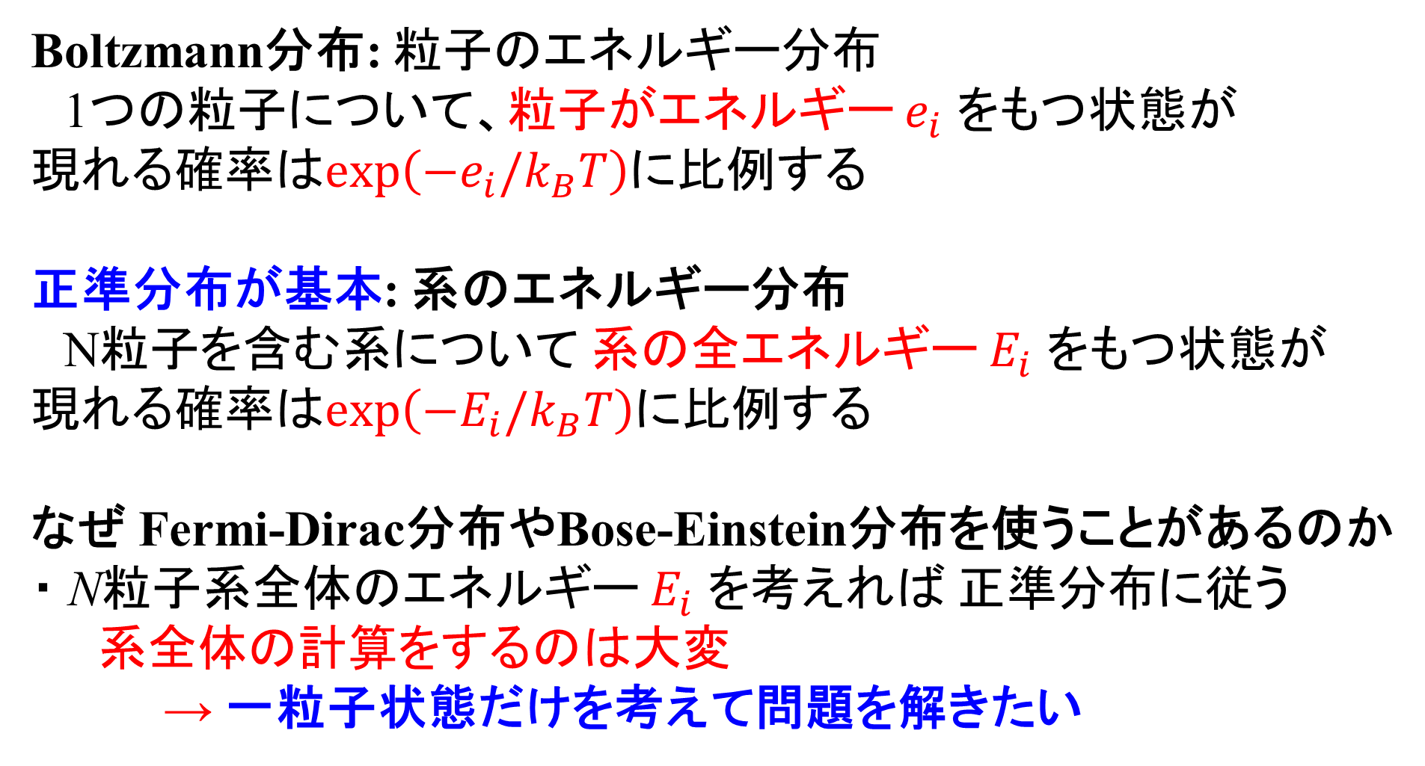
統計力学の復習
Boltzmann分布: 粒子のエネルギー分布
1つの粒子について、粒子がエネルギー $e_{i}$ をもつ状態が 現れる確率は$\exp\left(−e_{i}/k_{B}T\right)$に比例する
正準分布が基本: 系のエネルギー分布
N粒子を含む系について 系の全エネルギー $E_{i}$ をもつ状態が 現れる確率は$\exp\left(−E_{i}/k_{B}T\right)$に比例する
なぜ Fermi-Dirac分布やBose-Einstein分布を使うことがあるのか
・ N粒子系全体のエネルギー $E_{i}$ を考えれば 正準分布に従う 系全体の計算をするのは大変 → 一粒子状態だけを考えて問題を解きたい

Slide 12
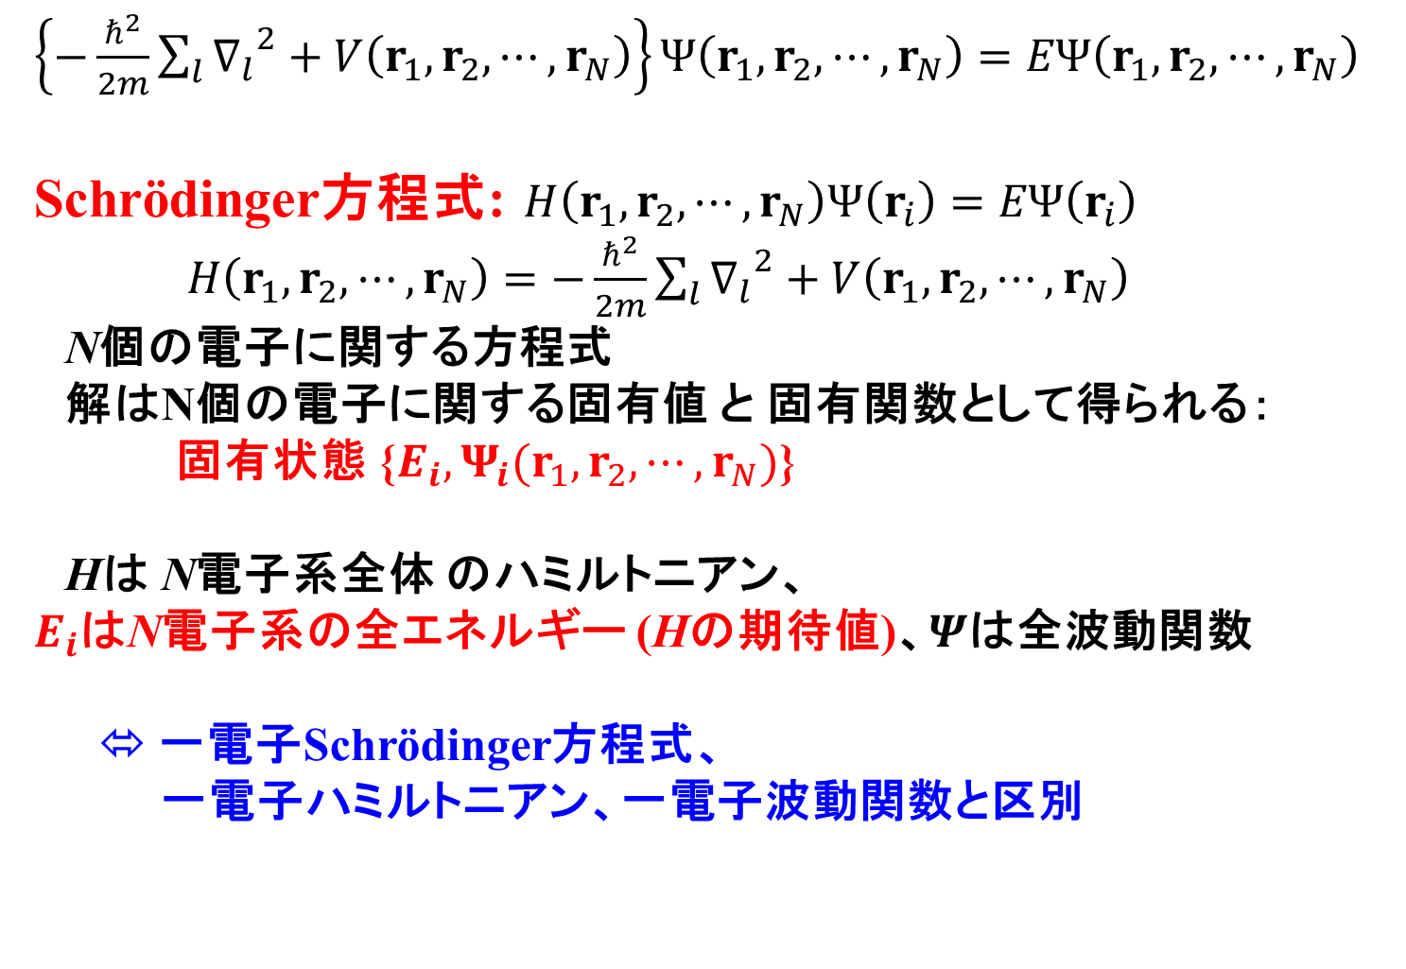
系全体の状態: 全電子Schrödinger方程式
$\left\{−\frac{ℏ^{2}}{2m}\sum_{l}{{∇_{l}}^{2}}+V\left(r_{1},r_{2},⋯,r_{N}\right)\right\}Ψ\left(r_{1},r_{2},⋯,r_{N}\right)=EΨ\left(r_{1},r_{2},⋯,r_{N}\right)$
Schrödinger方程式: $H\left(r_{1},r_{2},⋯,r_{N}\right)Ψ\left(r_{i}\right)=EΨ\left(r_{i}\right)$
$H\left(r_{1},r_{2},⋯,r_{N}\right)=−\frac{ℏ^{2}}{2m}\sum_{l}{{∇_{l}}^{2}}+V\left(r_{1},r_{2},⋯,r_{N}\right)$
N個の電子に関する方程式
解はN個の電子に関する固有値 と 固有関数として得られる：
固有状態 {$E_{i},Ψ_{i}(r_{1},r_{2},⋯,r_{N})$}
Hは N電子系全体 のハミルトニアン、
$E_{i}$はN電子系の全エネルギー (Hの期待値)、$Ψ$は全波動関数
⬄ 一電子Schrödinger方程式、 一電子ハミルトニアン、一電子波動関数と区別

Slide 13
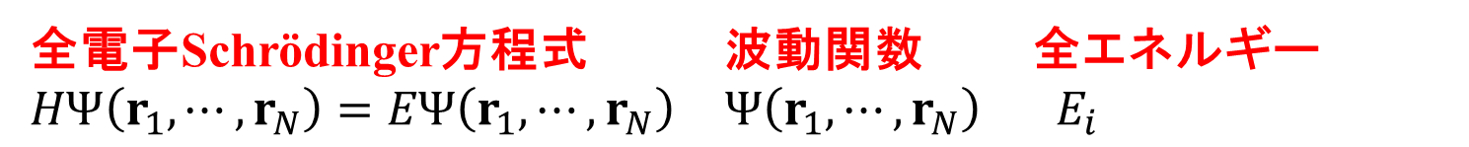
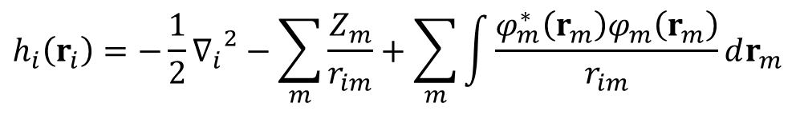
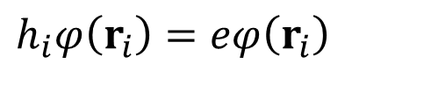
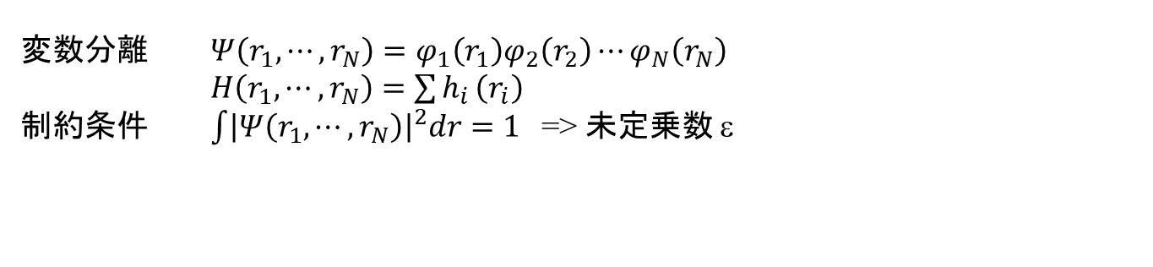
一電子Schrödinger方程式
全電子Schrödinger方程式 波動関数 全エネルギー $HΨ\left(r_{1},⋯,r_{N}\right)=EΨ\left(r_{1},⋯,r_{N}\right)$ $Ψ\left(r_{1},⋯,r_{N}\right)$ $E_{i}$
変数分離 $Ψ\left(r_{1},⋯,r_{N}\right)=φ_{1}\left(r_{1}\right)φ_{2}\left(r_{2}\right)⋯φ_{N}\left(r_{N}\right)$
$H\left(r_{1},⋯,r_{N}\right)=\sum{h_{i}}\left(r_{i}\right)$
制約条件 $\int{{\left|Ψ\left(r_{1},⋯,r_{N}\right)\right|}^{2}dr}=1$ => 未定乗数 ε
一電子Schrödinger方程式: Hartree方程式
$$h_{i}\left(r_{i}\right)=−\frac{1}{2}{∇_{i}}^{2}−\sum_{m}{\frac{Z_{m}}{r_{im}}}+\sum_{m}{\int{\frac{φ_{m}^{∗}\left(r_{m}\right)φ_{m}\left(r_{m}\right)}{r_{im}}dr_{m}}}$$
$$h_{i}φ\left(r_{i}\right)=eφ\left(r_{i}\right)$$
Pauliの排他率を考慮
一電子Schrödinger方程式: Hartree-Fock方程式
$$\left\{−\frac{1}{2}∇_{s}−\sum_{m}{\frac{Z_{m}}{\left|r_{m}−r_{s}\right|}}+\sum_{t}{\int{\frac{φ_{t}^{∗}\left(r_{t}\right)φ_{t}\left(r_{t}\right)}{\left|r_{t}−r_{s}\right|}dr_{t}}}\right\}φ_{l}\left(r_{l}\right)+\int{V_{Xs}\left(r_{s},r_{t}\right)φ_{s}\left(r_{t}\right)dr_{t}}=ε_{s}φ_{s}\left(r_{s}\right)$$

Slide 14
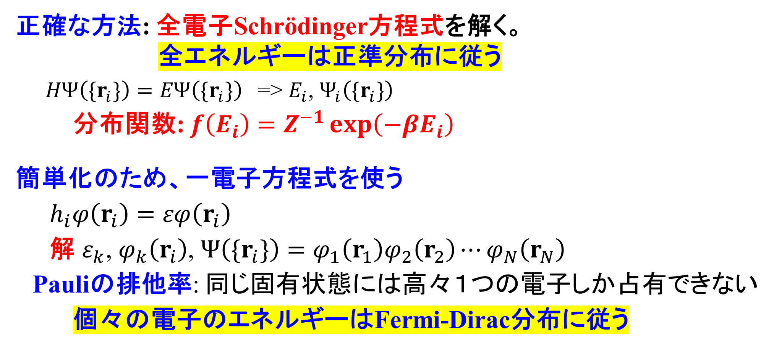
多粒子系の量子統計力学
正確な方法: 全電子Schrödinger方程式を解く。 全エネルギーは正準分布に従う
$HΨ\left(\{r_{i}\}\right)=EΨ\left(\{r_{i}\}\right)$ => $E_{i}$, $Ψ_{i}\left(\{r_{i}\}\right)$
分布関数: $f\left(E_{i}\right)=Z^{−1}\exp\left(−βE_{i}\right)$
簡単化のため、一電子方程式を使う
$h_{i}φ\left(r_{i}\right)=εφ\left(r_{i}\right)$
解 $ε_{k}$, $φ_{k}\left(r_{i}\right)$, $Ψ\left(\{r_{i}\}\right)=φ_{1}\left(r_{1}\right)φ_{2}\left(r_{2}\right)⋯φ_{N}\left(r_{N}\right)$
Pauliの排他率: 同じ固有状態には高々１つの電子しか占有できない
個々の電子のエネルギーはFermi-Dirac分布に従う

Slide 15





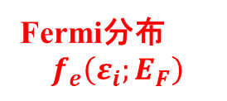



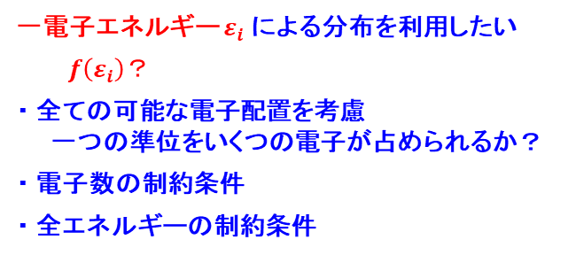



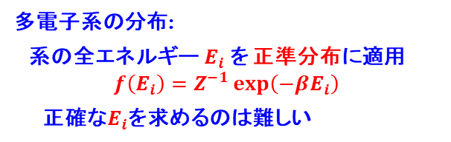
多電子系の量子力学的取り扱い: 多電子原子の例
Li原子 (3電子系)
一電子方程式の解
(水素原子)
一電子方程式の解に3電子を配置
全電子方程式の正確な解
他電子の配置により電子準位が変わる: 電子相関
基底状態
第一励起状態
基底状態
第一励起状態
$φ_{1s}$, $φ_{2s}$, $φ_{2p}$,
$φ_{3s}$, $φ_{3p}$, $φ_{3d}$
$ε_{1s}$, $ε_{2s}=ε_{2p}$,
$ε_{3s}=ε_{3p}=ε_{3d}$
$$Ψ\left(1,2,3\right)=$$
$$Ψ\left(1,2,3\right)=$$
$$φ_{1s}\left(1\right)φ_{1s}\left(2\right)φ_{2s}\left(3\right)$$
$$φ_{1s}\left(1\right)φ_{2s}\left(2\right)φ_{2s}\left(3\right)$$
$$φ_{1s}\left(1\right)φ_{1s}\left(2\right)φ_{2s}\left(3\right)$$
$$φ_{1s}\left(1\right)φ_{2s}\left(2\right)φ_{2s}\left(3\right)$$
$$E_{0}=2ε_{1s}+ε_{2s}$$
$$E_{1}=ε_{1s}+2ε_{2s}$$
$$ε_{1s}+ε_{1s′}+ε_{2s}$$
$$=ε_{1s}+ε_{2s′}+ε_{2s′′}$$
3p
3d
3p
3d
3s
3p
3d
3s
3p
3d
3s
3p
3d
3s
3s
2s
2p
2p
2s
2p
2s
2p
2s
2p
2s
1s
1s
1s
1s
1s
一電子エネルギー $ε_{i}$ による分布を利用したい
$f\left(ε_{i}\right)？$
・ 全ての可能な電子配置を考慮 一つの準位をいくつの電子が占められるか？
・ 電子数の制約条件
・ 全エネルギーの制約条件
多電子系の分布:
系の全エネルギー $E_{i}$を 正準分布に適用
$$f\left(E_{i}\right)=Z^{−1}\exp\left(−βE_{i}\right)$$
正確な$E_{i}$を求めるのは難しい
Fermi分布
$$f_{e}\left(ε_{i};E_{F}\right)$$

Slide 16


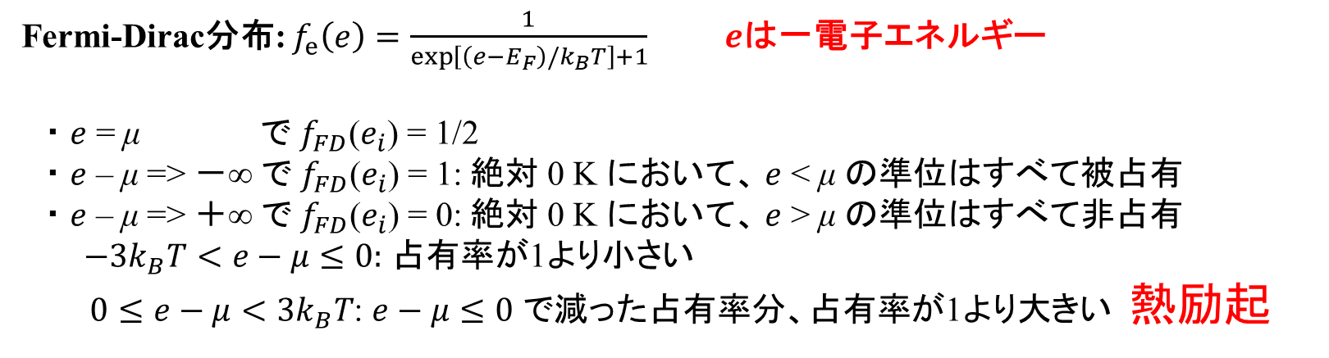
Fermi-Dirac分布関数
Fermi-Dirac分布: $f_{e}\left(e\right)=\frac{1}{\exp\left[\left(e−E_{F}\right)/k_{B}T\right]+1}$ $e$は一電子エネルギー
・ $e$ = μ で $f_{FD}$($e_{i}$) = 1/2
・ $e$ – μ => －∞ で $f_{FD}$($e_{i}$) = 1: 絶対 0 K において、 $e$ < μ の準位はすべて被占有
・ $e$ – μ => ＋∞ で $f_{FD}$($e_{i}$) = 0: 絶対 0 K において、 $e$ > μ の準位はすべて非占有
$−3k_{B}T<e−μ≤0:$ 占有率が1より小さい
$0≤e−μ<3k_{B}T$: $e−μ≤0$ で減った占有率分、占有率が1より大きい 熱励起
１<=
T = 300 K
k_{B}T = 26 meV
μ = 0
f ($e_{i}$)
1/2
=>0
$e$ – μ (eV)

Slide 17
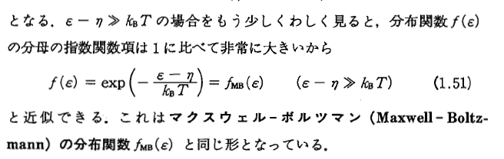
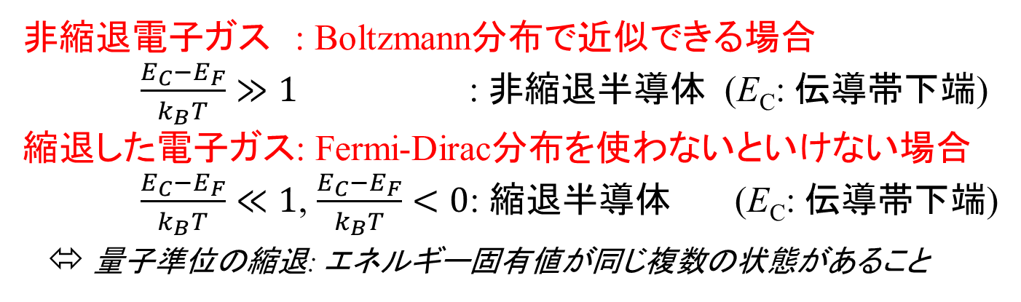


統計力学における「縮退」の意味
Fermi-Dirac分布関数
$$f\left(e,T\right)=\exp\left[\left(E_{F}−e\right)/k_{B}T\right]$$
$$f\left(e,T\right)$$
~78 meV = 3k_{B}T
e – μ / eV
非縮退電子ガス : Boltzmann分布で近似できる場合 $\frac{E_{C}−E_{F}}{k_{B}T}≫1$ : 非縮退半導体 (E_{C}: 伝導帯下端)
縮退した電子ガス: Fermi-Dirac分布を使わないといけない場合 $\frac{E_{C}−E_{F}}{k_{B}T}≪1$, $\frac{E_{C}−E_{F}}{k_{B}T}<0$: 縮退半導体 (E_{C}: 伝導帯下端)
⬄ 量子準位の縮退: エネルギー固有値が同じ複数の状態があること

Slide 18
シリコンの電子構造 (バンド構造)
伝導帯
バンドギャップ
電子のエネルギー
価電子帯

Slide 19
多粒子系の取り扱い: 状態密度 D(E)
原子が集まると化学結合を作り、エネルギー準位が分裂する。
=> N個の原子が結合を作ると、１つのエネルギー準位がN個に分裂し、バンドを作る
エネルギー準位図
状態密度
D(E)
原子
4原子
多原子の固体
3s
3s
電子のエネルギー
2p
2p
2s
2s
1s
1s
状態密度 D(E) (縮重度): E ~ E + dE の範囲で電子がとることのできる状態数

Slide 20
Fermi準位の決定と電荷分布

Slide 21
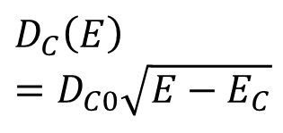
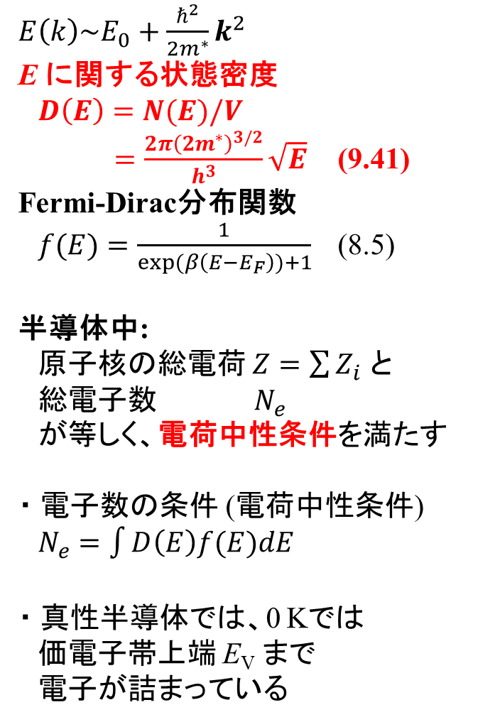

半導体の電子構造: 自由電子モデル
$E\left(k\right)\sim E_{0}+\frac{ℏ^{2}}{2m^{∗}}k^{2}$
E に関する状態密度
$D\left(E\right)=N(E)/V$
$=\frac{2{π\left(2m^{∗}\right)}^{3/2}}{h^{3}}\sqrt{E}$ (9.41)
Fermi-Dirac分布関数
$f(E)=\frac{1}{exp(β\left(E−E_{F}\right))+1}$ (8.5)
半導体中: 原子核の総電荷 $Z=\sum{Z_{i}}$ と
総電子数 $N_{e}$
が等しく、電荷中性条件を満たす
・ 電子数の条件 (電荷中性条件)
$N_{e}=\int{D\left(E\right)f(E)dE}$
・ 真性半導体では、0 Kでは 価電子帯上端 E_{V} まで 電子が詰まっている
エネルギー E
$$D_{C}\left(E\right) \\ =D_{C0}\sqrt{E−E_{C}}$$
真空準位 E_{vac}
伝導帯
伝導帯下端 E_{C}
E_{C}
バンドギャップ
E_{g}
フェルミ準位 E_{F}
E_{F}
E_{V}
価電子帯上端 E_{V}
$$D_{V}\left(E\right) \\ =D_{V0}\sqrt{E_{V}−E}$$
価電子帯
状態密度 D(E)

Slide 22
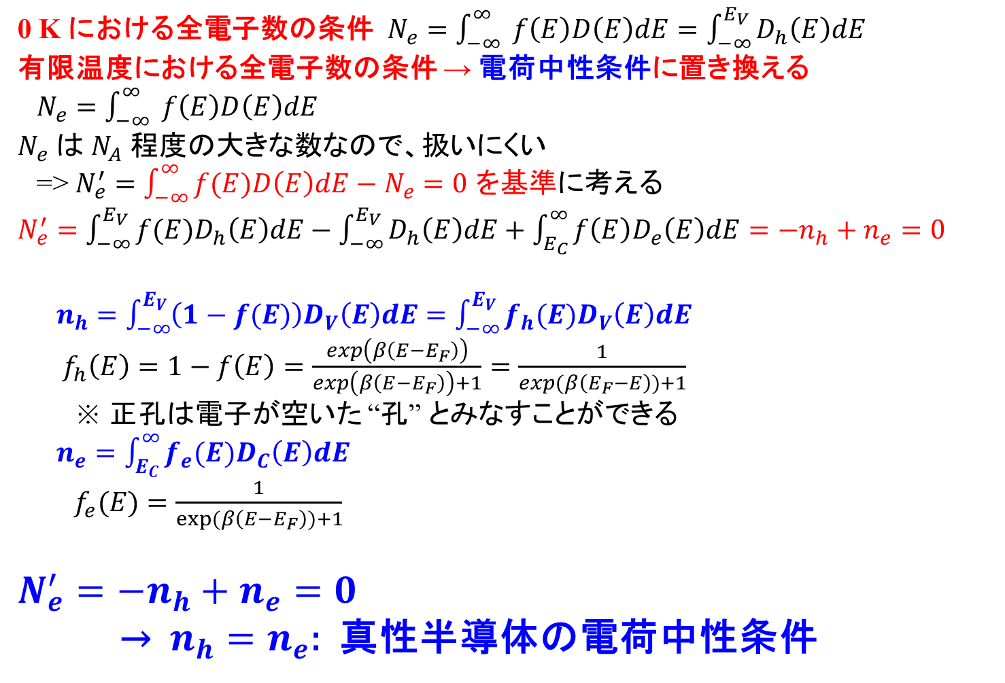
電子と正孔: 電荷中性条件の書き換え
0 K における全電子数の条件 $N_{e}=\int_{−∞}^{∞_{}}{f\left(E\right)D\left(E\right)dE}=\int_{−∞}^{E_{V}}{D_{h}\left(E\right)dE}$
有限温度における全電子数の条件 → 電荷中性条件に置き換える
$N_{e}=\int_{−∞}^{∞_{}}{f\left(E\right)D\left(E\right)dE}$
$N_{e}$ は $N_{A}$ 程度の大きな数なので、扱いにくい
=> $N_{e}^{′}=\int_{−∞}^{∞}{f(E)D\left(E\right)dE}−N_{e}=0$ を基準に考える $N_{e}^{′}=\int_{−∞}^{E_{V}}{f(E)D_{h}\left(E\right)dE}−\int_{−∞}^{E_{V}}{D_{h}\left(E\right)dE}+\int_{E_{C}}^{∞}{f\left(E\right)D_{e}\left(E\right)dE}=−n_{h}+n_{e}=0$
$n_{h}=\int_{−∞}^{E_{V}}{\left(1−f(E)\right)D_{V}\left(E\right)dE}=\int_{−∞}^{E_{V}}{f_{h}(E)D_{V}\left(E\right)dE}$
$f_{h}\left(E\right)=1−f\left(E\right)=\frac{\exp\left(β\left(E−E_{F}\right)\right)}{\exp\left(β\left(E−E_{F}\right)\right)+1}=\frac{1}{\exp{(β\left(E_{F}−E\right))}+1}$
※ 正孔は電子が空いた “孔” とみなすことができる
$n_{e}=\int_{E_{C}}^{∞}{f_{e}(E)D_{C}\left(E\right)dE}$
$f_{e}(E)=\frac{1}{\exp{(β\left(E−E_{F}\right))}+1}$
$N_{e}^{′}=−n_{h}+n_{e}=0$
→ $n_{h}=n_{e}$: 真性半導体の電荷中性条件
f_{e}(E)
f_{h}(E)
E / eV

Slide 23
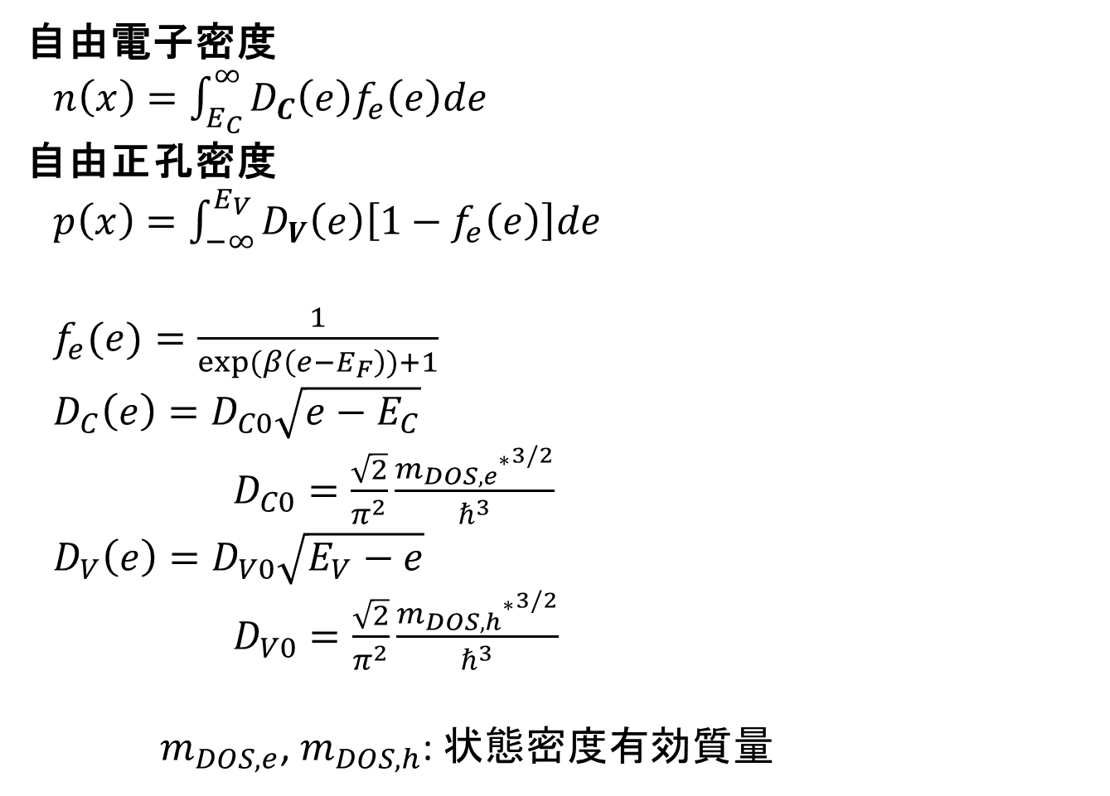
自由電子密度、自由正孔密度
E_{F}
自由電子密度
$n\left(x\right)=\int_{E_{C}}^{∞}{D_{C}\left(e\right)f_{e}\left(e\right)de}$
自由正孔密度 $p\left(x\right)=\int_{−∞}^{E_{V}}{D_{V}\left(e\right)\left[1−f_{e}\left(e\right)\right]de}$
$f_{e}(e)=\frac{1}{exp(β\left(e−E_{F}\right))+1}$
$D_{C}\left(e\right)=D_{C0}\sqrt{e−E_{C}}$
$D_{C0}=\frac{\sqrt{2}}{π^{2}}\frac{{{m_{DOS,e}}^{∗}}^{3/2}}{ℏ^{3}}$
$D_{V}\left(e\right)=D_{V0}\sqrt{E_{V}−e}$
$D_{V0}=\frac{\sqrt{2}}{π^{2}}\frac{{{m_{DOS,h}}^{∗}}^{3/2}}{ℏ^{3}}$
$m_{DOS,e}$, $m_{DOS,h}$: 状態密度有効質量
f_{e}(E)
D_{V}(E)
状態密度
D_{C}(E)
価電子帯
伝導帯
E_{V}
E_{C}
E
1
f(E)
DOS (cm⁻³/eV)
E_{F} = 0.3 eV
E (eV)

Slide 24
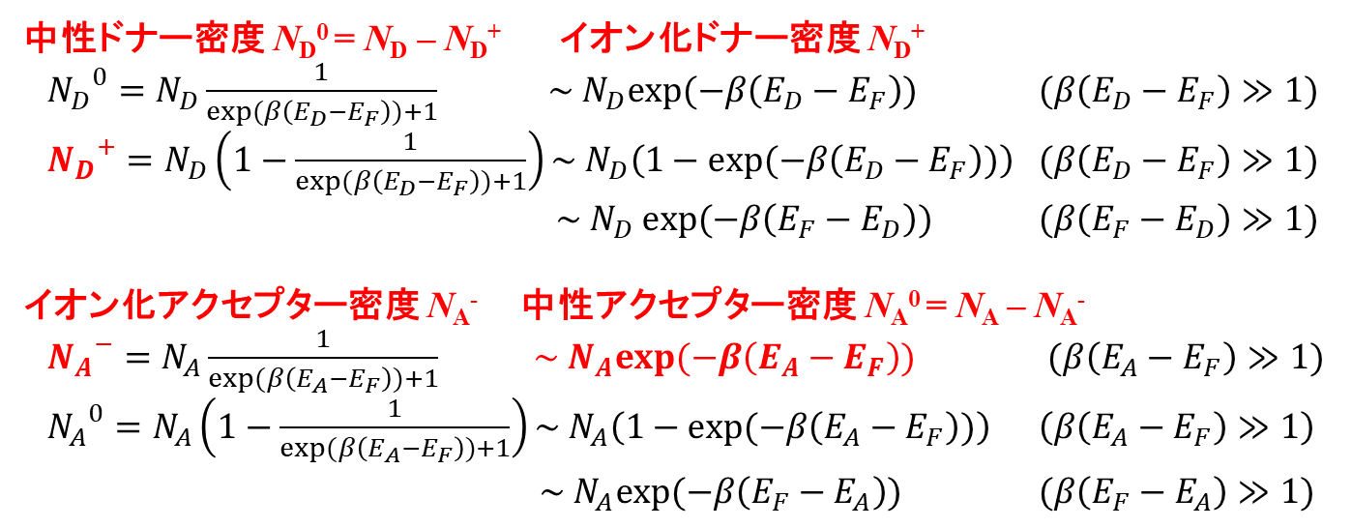
不純物半導体: ドナー準位、アクセプター準位の状態
E_{F}
状態密度
N_{A}
N_{D}
E_{V}
E_{A}
E_{D}
E_{C}
エネルギー
中性ドナー密度 N_{D}⁰ = N_{D} – N_{D}⁺ イオン化ドナー密度 N_{D}⁺
${N_{D}}^{0}=N_{D}\frac{1}{exp(β\left(E_{D}−E_{F}\right))+1} \sim N_{D}exp(−β\left(E_{D}−E_{F}\right))$ $(β\left(E_{D}−E_{F}\right)≫1)$
${N_{D}}^{+}=N_{D}\left(1−\frac{1}{exp(β\left(E_{D}−E_{F}\right))+1}\right)\sim N_{D}\left(1−exp(−β\left(E_{D}−E_{F}\right))\right)$ $(β\left(E_{D}−E_{F}\right)≫1)$ $\sim N_{D}$ $exp(−β\left(E_{F}−E_{D}\right))$ $(β\left(E_{F}−E_{D}\right)≫1)$
イオン化アクセプター密度 N_{A}⁻ 中性アクセプター密度 N_{A}⁰ = N_{A} – N_{A}⁻
${N_{A}}^{−}=N_{A}\frac{1}{exp(β\left(E_{A}−E_{F}\right))+1} \sim N_{A}exp(−β\left(E_{A}−E_{F}\right))$ $(β\left(E_{A}−E_{F}\right)≫1)$
${N_{A}}^{0}=N_{A}\left(1−\frac{1}{exp(β\left(E_{A}−E_{F}\right))+1}\right)\sim N_{A}\left(1−exp(−β\left(E_{A}−E_{F}\right))\right)$ $\left(β\left(E_{A}−E_{F}\right)≫1\right)$ $\sim N_{A}exp(−β\left(E_{F}−E_{A}\right))$ $(β\left(E_{F}−E_{A}\right)≫1)$

Slide 25
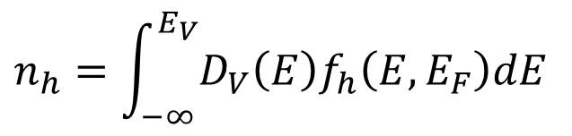
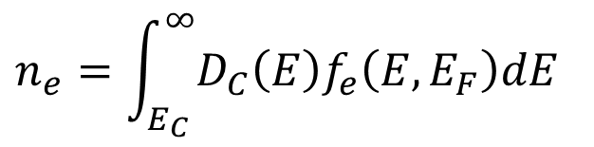
Fermi準位の求め方: 図解
E_{F}は電荷中性条件で決まる n_{e} + N_{A}⁻ = n_{h} + N_{D}⁺ => E_{F}
$$n_{e}=\int_{E_{C}}^{∞}{D_{C}\left(E\right)f_{e}\left(E,E_{F}\right)dE}$$
$$n_{h}=\int_{−∞}^{E_{V}}{D_{V}\left(E\right)f_{h}\left(E,E_{F}\right)dE}$$
ΔQ = (n_{e} + N_{A}⁻) – (n_{h} + N_{D}⁺) をE_{F}に対してプロットし、ゼロ点を求める
T = 300.0
E_{g} = 1.12
N_{C} = 1.0e19
N_{V} = 1.0e21
N_{D} = 3.0e17
E_{D} = 1.02
N_{A} = 1.0e13
E_{A} = 0.1
E_{F} = 0.997 eV
ΔQ
E_{F}
Log |ΔQ|
E_{F}

Slide 26
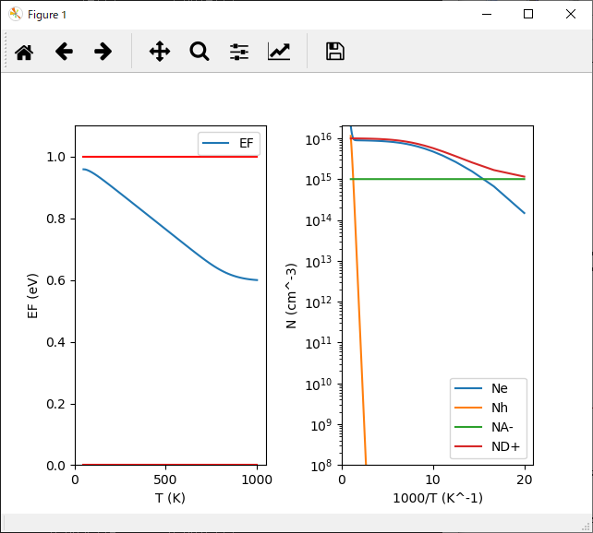
Fermi準位の計算: プログラム
> python EF-T-semiconductor.py 0.05 1.0e15 0.95 1.0e16 1.0 1.2e19 2.1e18
E_{c} = 0, E_{c} = 1.0 eV (= バンドギャップ) E_{A} = 0.05 eV, N_{A} = 10¹⁵ cm⁻³, E_{D} = 0.95 eV, N_{D} = 10¹⁶ cm⁻³
N_{c} = 1.2x10¹⁹ cm⁻³
N_{v} = 2.1x10¹⁸ cm⁻³

